Slide 1
Drény a drenážní systémy

Slide 2
Drén, drenáž
Drenáž – zajišťuje odvod tekutiny z ran či dutin.
Drén – pomůcka sloužící k odvodu tekutiny.
Drenážní systém – drén + rezervoár ke sběru tekutiny.

Slide 3
Indikace
- odvod tekutiny či vzduchu z rány, dutiny, orgánu či patologického ložiska
Důvod založení drénu:
- preventivní – předcházení komplikací
- terapeutický – již řešíme komplikaci
Monitoring množství a charakteru odváděného materiálu.

Slide 4
Dělení drenáží
Dle prostředí, kam je tekutina odváděna:
- vnější
- vnitřní – redistribuce tekutin
Dle použitého materiálu:
- přírodní, syntetické, tkaniny
Dle způsobu odběru tekutin:
- pasivní – spádový, mulový
- aktivní – např. podtlakový
Dle mechanismu účinku:
- kapilární
- podtlakové
- gravitační
- přepadové
Dle tvaru:
- hadicové
- žlábkové
- proužkové.

Slide 5
Spádová (gravitační) drenáž
sekret odsáván ve směru přirozeného spádu (v břišní chirurgii)
fixován ke kůži
hadice je napojena na sběrný systém, např. sáček – Robinsonova drenáž
nízké odpady – zkrácení hadice – sekret zachycován do mulových čtverců – vzlínavá drenáž.

Slide 6
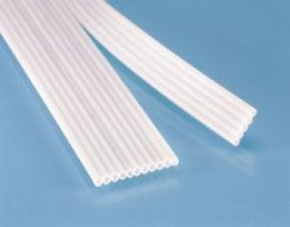
Vzlínavá drenáž (kapilární, cigaretová)
na principu kapilárního nasávání
Rukavicový drén – odtřižený obdélník z rukavice.
Mulový drén – pruhy obinadla naskládané do úzkého pruhu 1 – 1,5 cm.
Penrose drény – systém úzkých trubiček nebo měkká flexibilní širší trubice.
Při vyšší viskozitě sekretu - omezená účinnost kapilární drenáže.

Slide 7
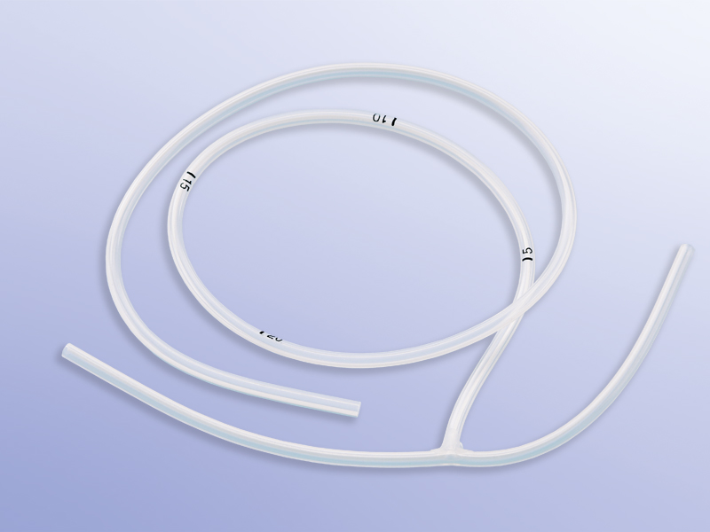
T- drén
k drénování žlučových cest
kratší ramena do žlučovodů a delší vně a spojeno se sběrným sáčkem

Slide 8
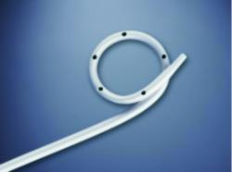
Pigtail drén
z tužší syntetické hmoty
drenáž jaterního abscesu nebo nefrostomie
spojen se sběrným sáčkem nebo otevřen do čtverců

Slide 9
Proplachová drenáž
zejména ve viscerální chirurgii, např. při peritonitidě
do dutiny břišní bývá zavedeno více drénů
některé slouží k laváži, jiné k drenáži
výplachové roztoky – povidon jod, H2O2, FR apod.

Slide 10
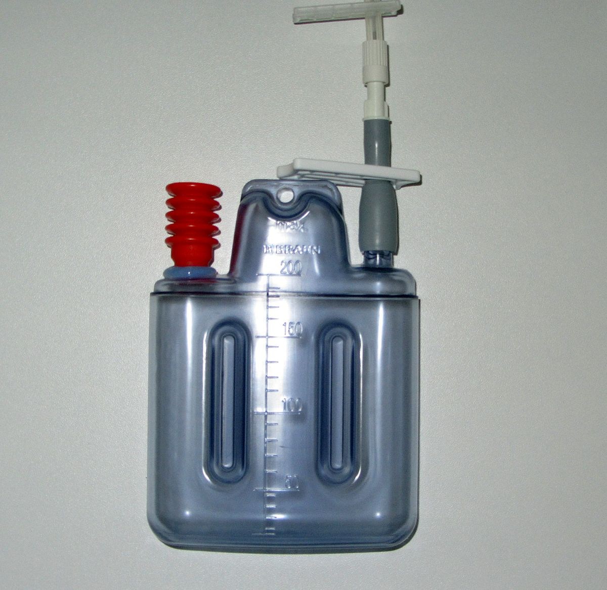
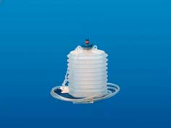
Podtlaková drenáž
odsávací, aktivní, podtlak ve speciálních nádobách
odsává sekret nepřetržitě
Redonova drenáž

Slide 11
Péče o pac. s drénem
funkčnost drénu
množství a charakter odpadů
označení drénu
fixace drénu
převaz rány s drénem
edukace pacienta
odstranění drénu

Slide 12
Hrudní drenáž
Bülauova drenáž
- jednolahvový systém samospádové drenáže
- hrudní drén napojen na sběrnou lahev, ta zčásti naplněna antiseptickým roztokem
- ponor trubice 2 – 10 cm
Systém dvou lahví
- vzájemně propojeny, napojeny na podtlak, první lahev sběrná
Systém tří lahví
- první lahev jímací, v druhé ponor 2 cm – vodní ventil, třetí napojena na zdroj podtlaku
Ekvivalentem jsou kompaktní hrudní drenážní jednotky dvou i vícekomorové, na jedno použití.

Slide 14
Převazy ran, převazový vozík

Slide 15
Účel převazu
výměna krytí v případě prosáknutí, nefunkčnosti obvazu
kontrola rány
desinfekce, čištění, výplach rány
chirurgická toaleta rány, tzv. debridement (odstranění nekrotických částí)
úprava drénu
aplikace léčivých prostředků
odstranění stehů

Slide 16
Převazový vozík
Horní plocha:
sterilní a čisté pomůcky
sterilizační kontejnery
sterilně balený materiál
desinfekce na ruce
léčebné a oplachové roztoky
Dolní plocha:
emitní misky
rukavice
obinadla
jiné obvazové materiály
Součástí vozíku je také:
odpadkový koš na původní krytí
koš na použité emitky
desinfekční dóza na nástroje
Péče o vozík:
pod dohledem personálu
kontrola sterility materiálu
desinfekce min. 1x za 24 hod.

Slide 17
Pomůcky k převazu
desinfekční roztoky (kožní antiseptika) dle zvyklosti oddělení – Jod, Ajatin, Septonex, H2O2, alkoholové roztoky
oplachové roztoky – oplach a zvlhčená chron. ran, k uvolnění přilepeného krytí, …
sterilní čtverce
čtverce se savým jádrem
sterilní tampony
ochranné prostředky – pasty, nejčastěji zinkové
tekuté obvazy – u ran bez sekrece, Novikov (briliantová zeleň)
sterilní sety k určitým výkonům – např. extrakce stehů apod.

Slide 18
Další pomůcky
sterilní rouška na krytí rány
stříkačky
různé typy drénů
desinfekce na ruce
sterilní rukavice
obinadla hydrofilová a pružná
jednorázové podložky na ochranu lůžka
medicinální benzin pro odstranění náplastí
sterilní štětičky
výtěrové sady pro výtěr z rány
dřevěné špátle
náplasti
obvazový materiál – trojcípé šátky, pruban, vata, apod.
ostatní léčivé prostředky – např. Višněvského balzám, Heparoid mast nebo zásypy

Slide 19
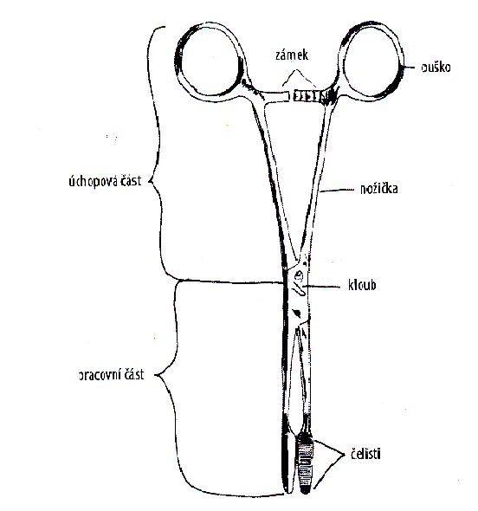
Základní chirurgické nástroje
kvalitní nerezavějící ocel, popř. poniklovaná ocel
k opakovanému použití X jednorázové
úchopová část, pracovní část a krček

Slide 20
Dělení chirurgických nástrojů
Základní:
ostré X tupé
Dle použití:
úchopové – pinzety, kleště
na tupou preparaci – pinzety, sondy, disektory
na ostrou preparaci – lžičky, skalpely, nůžky
na rozevírání rány – rozvěráky, háky
kostní nástroje
šicí nástroje – jehelec, jehla atraumatická (hrot, tělo a vlisovaný návlek), jehly s ouškem
podvazovací jehla – podvaz tkání a cév - Deschampsova

Slide 21
Šicí materiál
- dle druhu, vstřebatelnosti a funkce
Přírodní vlákna:
- vstřebatelný – catgut, podvaz povrchových cév, šití podkoží, peritonea apod.
nevstřebatelný – např. hedvábí, šití kůže, fascie, v gynekologii
Syntetická vlákna:
- vstřebatelný – monolac, chirlac, vicryl, monocryl – sutura svalů, fascie, měkkých tkání
- nevstřebatelný – chiralen, silon, ethilon – kůže, fascie, cévy, …
Anorganické materiály:
kovové svorky a dráty – šlachy, kůže

Slide 22
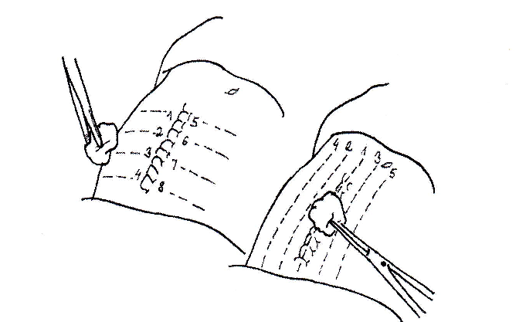
Provedení převazu
- načasování – první nejpozději za 24 hod, analgetika
- prostředí – vyšetřovna, na lůžku, aseptické rány, poslední septické
- poloha pacienta
Postup:
- desinfekce rukou
- rukavice
- sejmutí krytí
- desinfekce rány
- případně přelepit
- desinfekce rukou

Slide 23
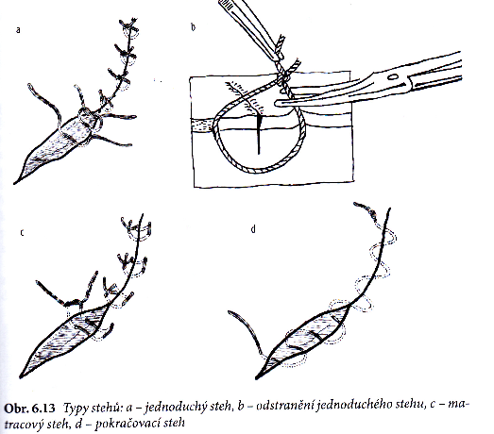
Extrakce stehů
- obvykle 7. – 10. den
- někdy polovina
- sterilní peán či pinzeta a ostré nůžky
- desinfekce rány
- dále dle typu stehu
- desinfekce
- ošetření tekutým obvazem nebo sterilní krytí

